Slide 1
Государственное профессиональное образовательное учреждение Ярославской области
«ЯРОСЛАВСКИЙ АВТОМЕХАНИЧЕСКИЙ КОЛЛЕДЖ»
Внеклассная работа по истории как способ формирования коммуникативной
и гражданской компетентности
Ведмедь О.Н.,
преподаватель истории
ГПОУ ЯО «Ярославский автомеханический
колледж»
Ярославль, 2020

Slide 2
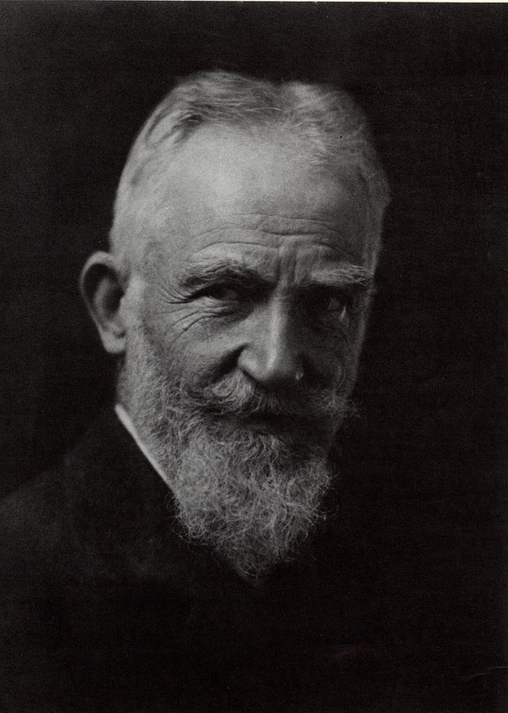
Единственный путь,
ведущий к знаниям, -
это деятельность
Бернард Шоу

Slide 3
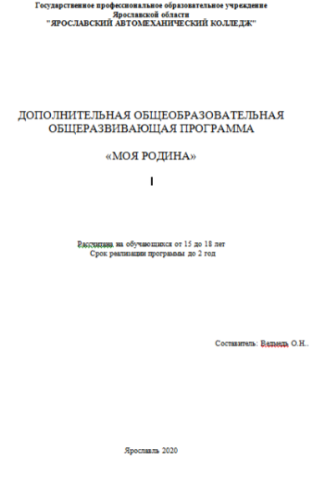
ДОПОЛНИТЕЛЬНАЯ ОБЩЕОБРАЗОВАТЕЛЬНАЯ
ОБЩЕРАЗВИВАЮЩАЯ ПРОГРАММА
«МОЯ РОДИНА»
Рассчитана на обучающихся
от 15 до 18 лет
Срок реализации программы
до 2 лет

Slide 4
При составлении программы учитывались следующие факторы:
образовательные потребности обучающихся;
особенности обучающихся (уровень подготовки, уровень мотивации);
состояние материально-технического обеспечения колледжа, в том числе и учебно-методического обеспечения.
Программа имеет базисную платформу, которой является музей колледжа.
Направление реализации программы - духовно-нравственное.

Slide 5
Цель программы:
воспитание любви к Отечеству через краеведческую поисковую деятельность, направленную на воспитание гражданско-патриотических качеств личности и изучение истории родного края.

Slide 6
Задачи программы:
образовательные:
- сформировать у обучающихся представление об историческом прошлом и настоящем нашего города, края; о личностях, оставивших заметный след в истории; о вкладе, который внесли соотечественники в историческое и культурное наследие города, края, страны;
- совершенствовать знания, умения и навыки поисковой деятельности: учить наблюдать и описывать факты, систематизировать собранный материал, оформлять его, осуществлять анализ и самоанализ;
воспитательные:
- воспитать у обучающихся любовь к Родине, к родному краю через изучение его истории;
- пробуждать национальное самосознание, духовный характер, глубинной чертой которого является ощущение своего исторического долга, преемственности поколений, служение своему Отечеству, своему народу;
- сформировать у обучающихся активную жизненную позицию на основе коллективной работы, участии их в интересном и полезном для общества деле;
развивающие:
- реализовать умственный, духовный, физический творческий потенциал обучающихся;
- развивать умения четко и лаконично излагать свои мысли и точку зрения.
- расширять исторический кругозор обучающихся;
- сформировать учебную самостоятельность и деловые качества.

Slide 7
Программа основана на следующих принципах:
Кулътуросообразности
Коллективности
Диалогичности
Патриотической направленности
Проектности

Slide 8
Программа имеет патриотическую направленность, является общеобразовательной с практической ориентацией, направлена на изучение истории своей малой родины.

Slide 9
Центральной идеей программы является идея гуманизма и сопричастности к прошлому, настоящему и будущему своего Отечества, родного края, колледжа.

Slide 10
Основу содержания программы составляет история Ярославского региона. Собирая сведения о своих земляках, записывая биографии ярославцев, обучающиеся сохраняют историю малой родины для будущего поколения.
Краеведческий материал, как более близкий и знакомый, усиливает конкретность и наглядность восприятия обучающихся исторического процесса и оказывает воспитывающее воздействие.

Slide 11
Программа призвана развивать личность обучающегося путем активизации познавательных способностей и реализации их устойчивого интереса к исторической науке вообще и краеведению в частности.

Slide 12
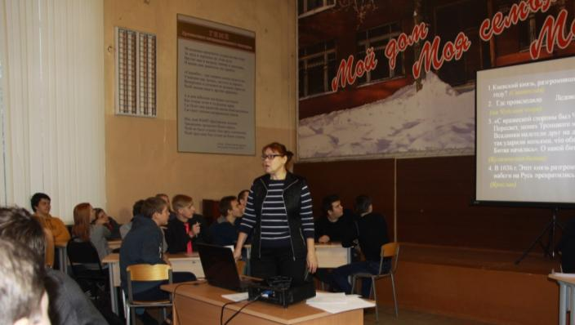
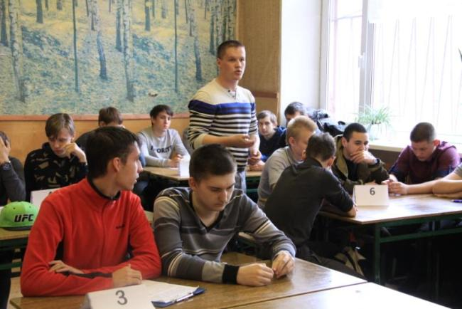
Теоретические занятия
-беседы
-лекции
-доклады
-самостоятельная работа

Slide 13
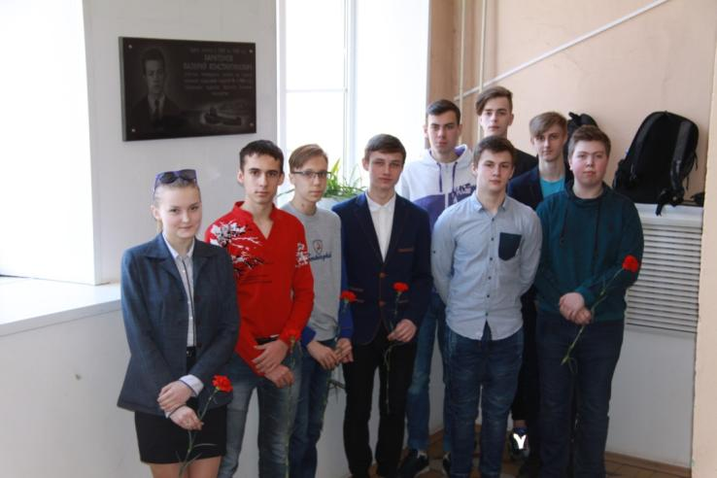
Практические занятия
-экскурсии,
-музейный урок,
- встречи,
-работа с документами,
- интеллектуальные игры,
- викторины

Slide 14
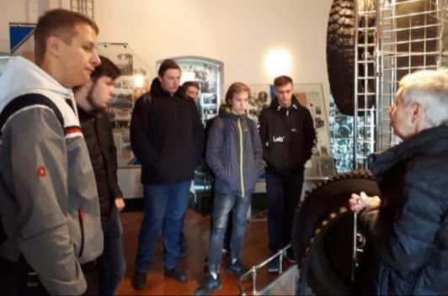
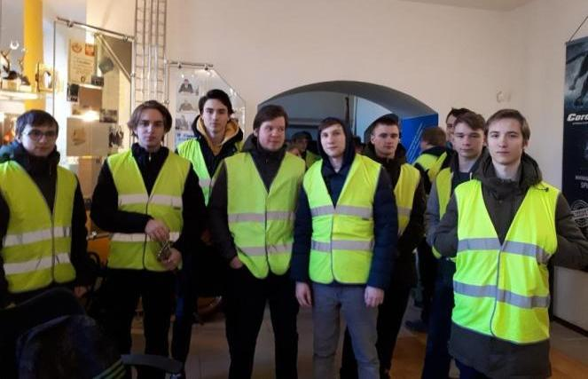

Slide 15
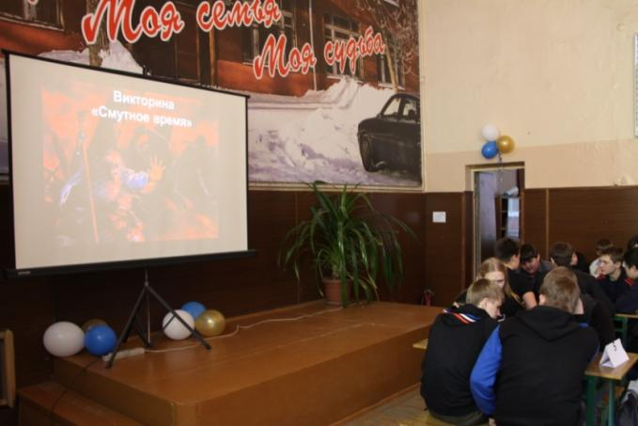
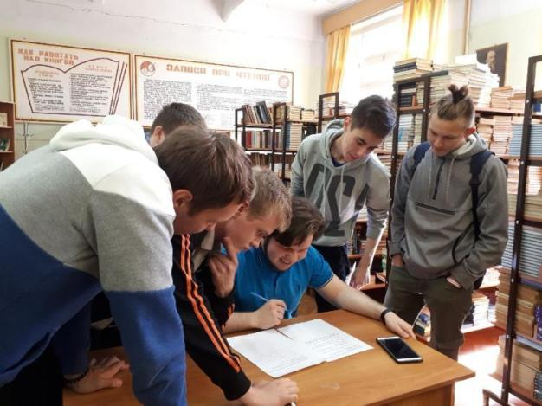
Формы деятельности:
Игры по истории
1 курс
-Русь Древняя
-Смутное время в России
-Эпоха Петра I
-Война 1812 года

Slide 16
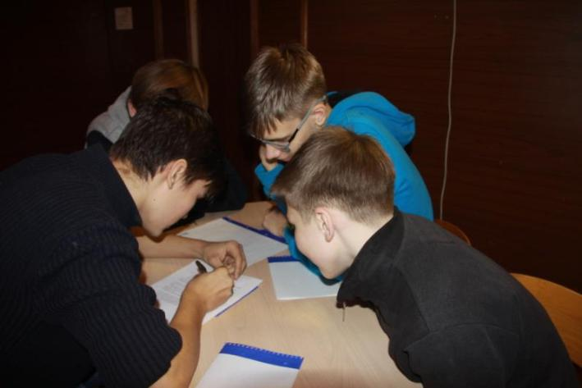
2 курс -квест «Кукуруза и ракеты» - «Перестройка и другие»

Slide 17
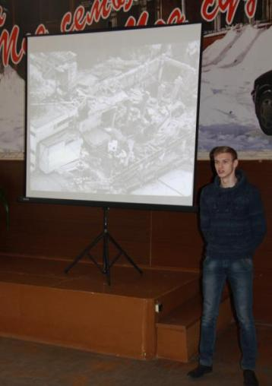
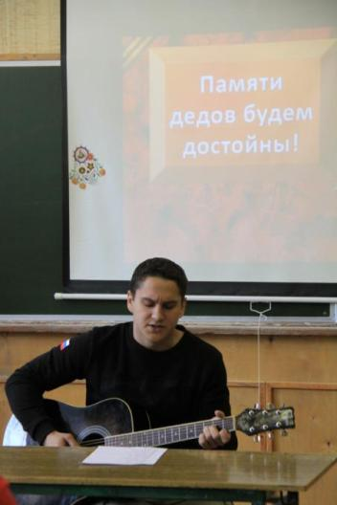
Формы деятельности: Литературно-музыкальные композиции 1 курс -Памяти Валерия Харитонова -Чернобыль: трагедия, подвиг предупреждение 2 курс -Герои России

Slide 18
Формы деятельности: Экскурсии 1 курс -музей колледжа -ОАО Автодизель -пешеходная экскурсия по историческому центру Ярославля

Slide 19
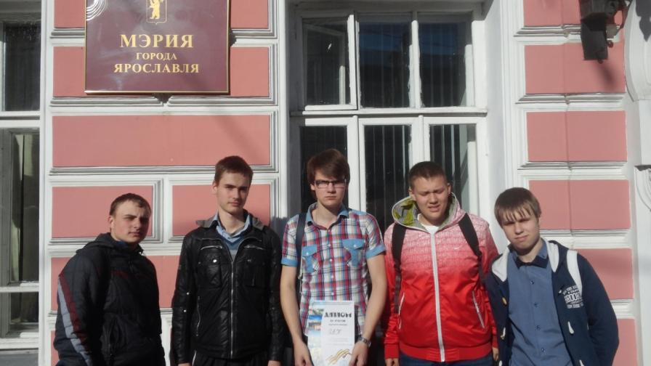
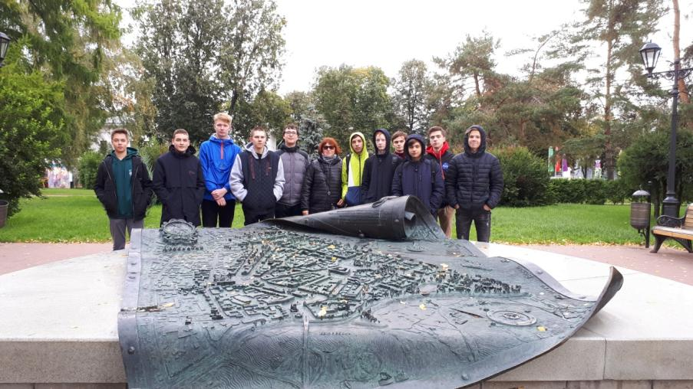

Slide 20
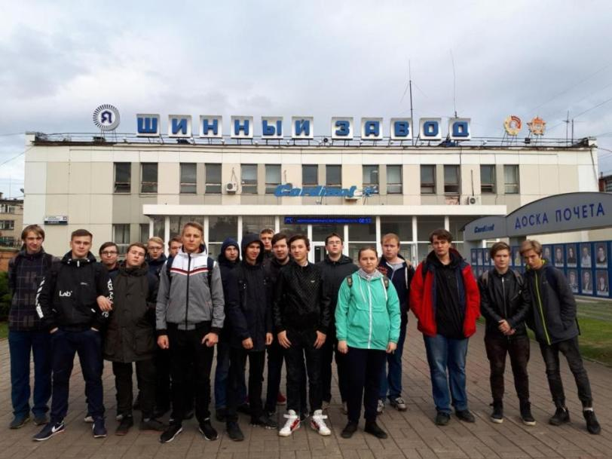
Формы деятельности: Экскурсии 2 курс -музей шинного завода -рабочие площадки АО «Кордиант»

Slide 21
Экскурсия в музей-заповедник «Смута и Ярославский край»

Slide 22
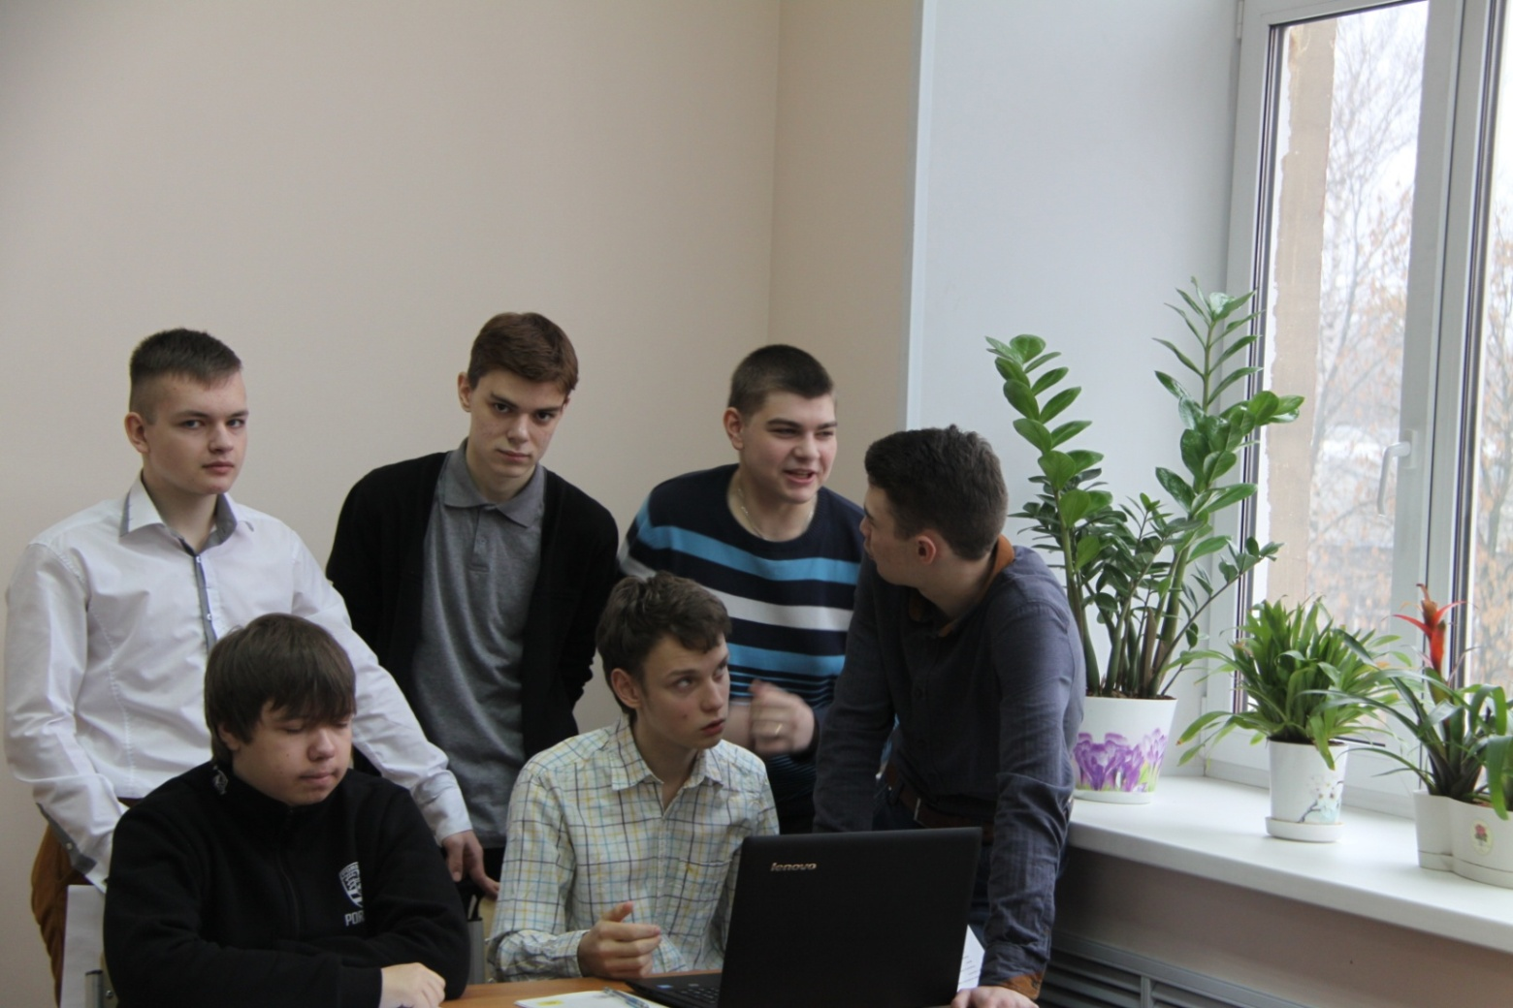
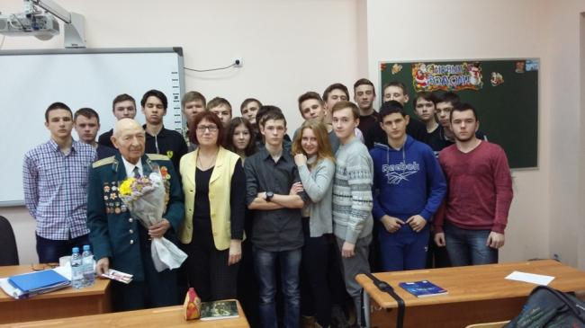
Форма деятельности: Исследовательская деятельность - сбор и запись воспоминаний - работа с архивом музея колледжа - обработка результатов - участие в региональных, межрегиональных и всероссийских конференциях и конкурсах

Slide 23
Встреча с ветераном автомеханического техникума Паутовой В.И.

Slide 26
Темы исследовательских работ студентов
Ярославский автомеханический техникум в 1930 г.
Техникум в годы войны
Дети войны
Обучение иностранных студентов в СССР (на примере Автомеханического техникума)
Первенец пятилетки (Автомобильный завод и Автомеханический техникум в годы войны)
Династия Лебедевых в истории нашей страны

Slide 27
Контроль и оценка результатов освоения: - путем архивирования творческих работ обучающихся, накопления материалов по типу «портфолио». - участие обучающихся в конкурсах и конференциях различного уровня (колледжа, муниципальных, региональных, всероссийских и международных) - в патриотических акциях и проектах

Slide 28
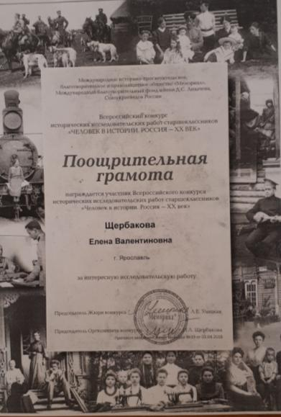

Slide 29
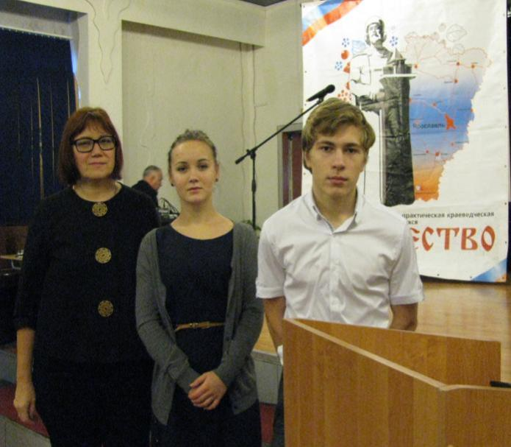

Slide 30
Подготовка к акции «Бессмертный полк»

Slide 31
Воспитательные результаты:
Первый уровень результатов освоения программы краеведческого объединения: духовно-нравственные приобретения.
Второй уровень результатов - получение обучающимися опыта переживания и позитивного отношения к базовым ценностям общества, ценностного отношения к социальной реальности в целом.
Третий уровень результатов - получение обучающимися опыта самостоятельного общественного действия.

Slide 32
формирования коммуникативной, этической, социальной, гражданской компетентности (приобретение опыта гражданских отношений и поведения в дружественной среде (в группе) и в открытой общественной среде);
формирования у обучающихся социокультурной идентичности: страновой (российской), этнической, культурной, гендерной и др.

Slide 33
Внеурочная деятельность
- приобщает обучающихся к пониманию истории;
- обогащает знания обучающихся;
- расширяет кругозор;
-содействует росту интереса к предмету

Slide 34
Спасибо за внимание!

